Slide 1

Notes:
دَمي: منصة ذكاء اصطناعي ودرونز طبية توصل الدم قبل فوات الوقت.

Slide 2
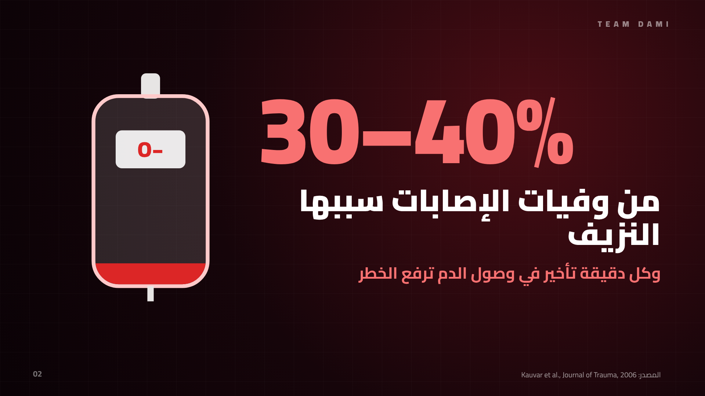
Notes:
النزيف من أكبر أسباب الوفاة في الإصابات، وكل دقيقة تأخير مهمة.

Slide 3
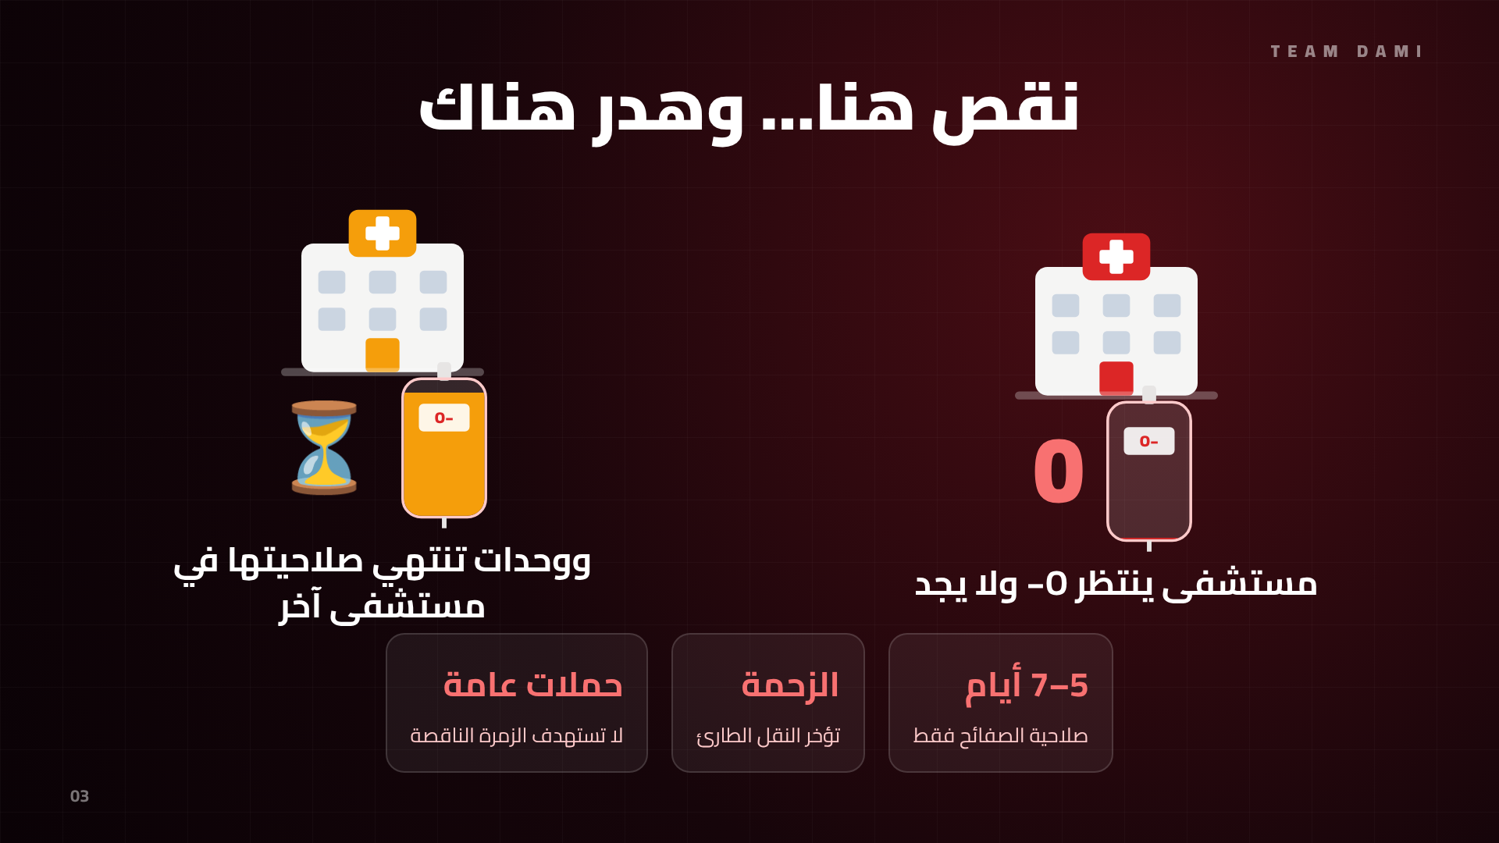
Notes:
المشكلة مزدوجة: نقص في مستشفى، وهدر بانتهاء الصلاحية في مستشفى آخر.

Slide 4
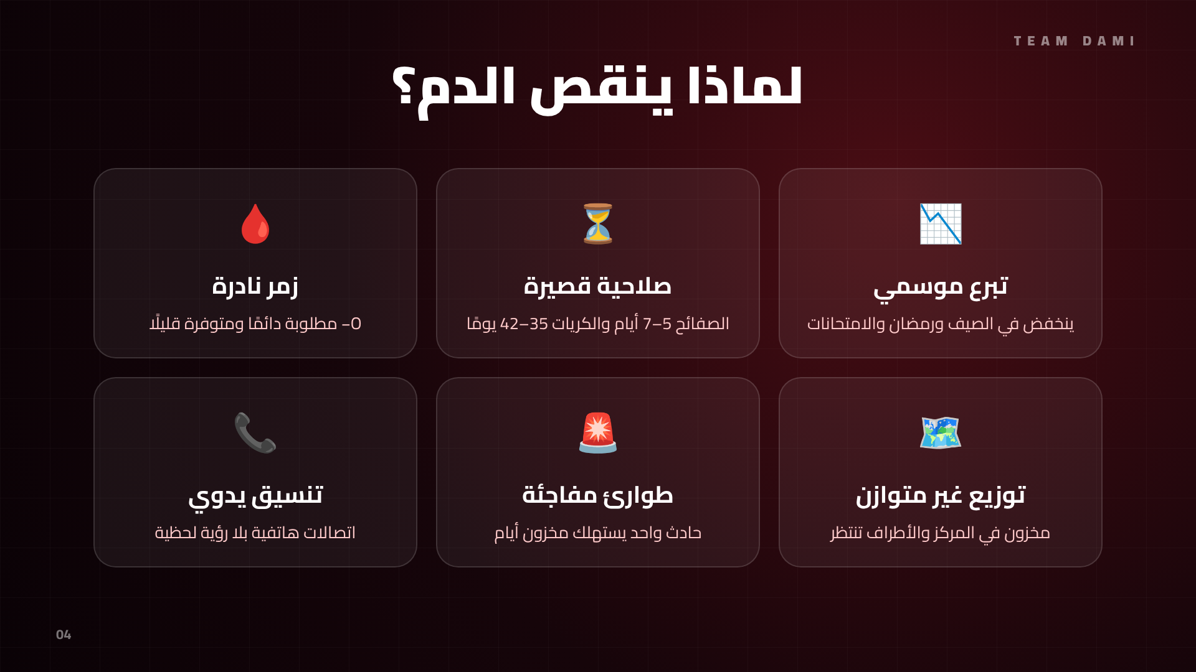
Notes:
الدم ينقص لأسباب كثيرة: التبرع موسمي، والصلاحية قصيرة، والزمر النادرة، والتوزيع غير المتوازن، والطوارئ المفاجئة، والتنسيق اليدوي.

Slide 5
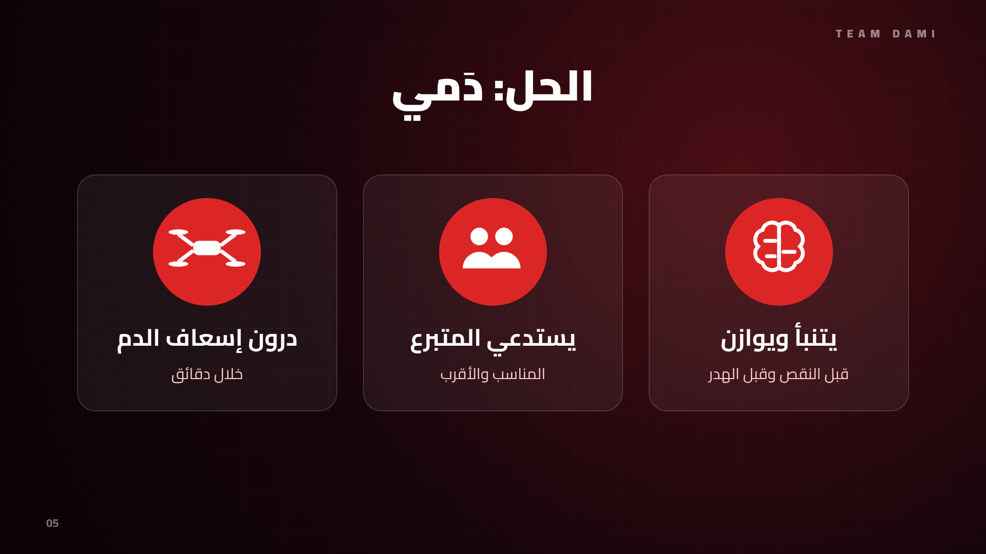
Notes:
الحل ثلاث طبقات: تنبؤ وموازنة، واستدعاء متبرعين، ودرون إسعاف دم.

Slide 6
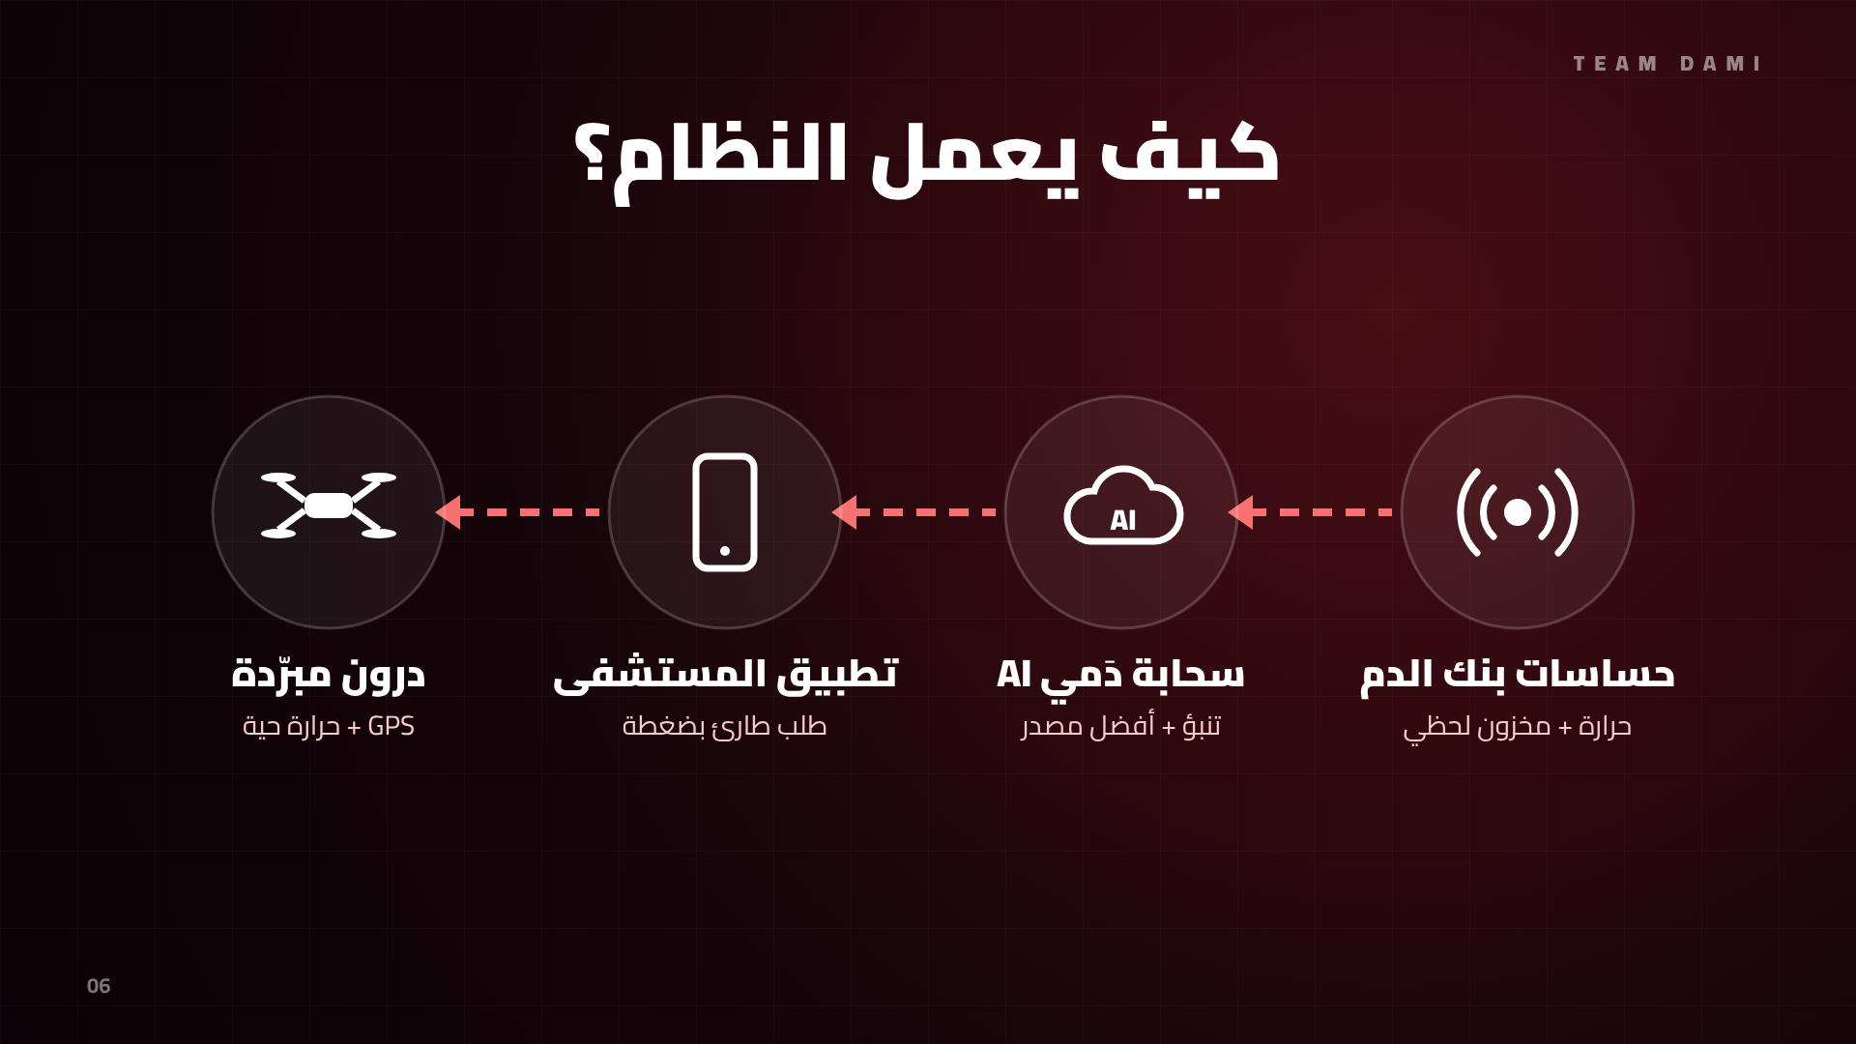
Notes:
حساسات في بنك الدم ترسل الحرارة والمخزون للسحابة، والذكاء الاصطناعي يختار أفضل مصدر، والمستشفى يطلب بضغطة، والدرون تطير بصندوق مراقَب.

Slide 7
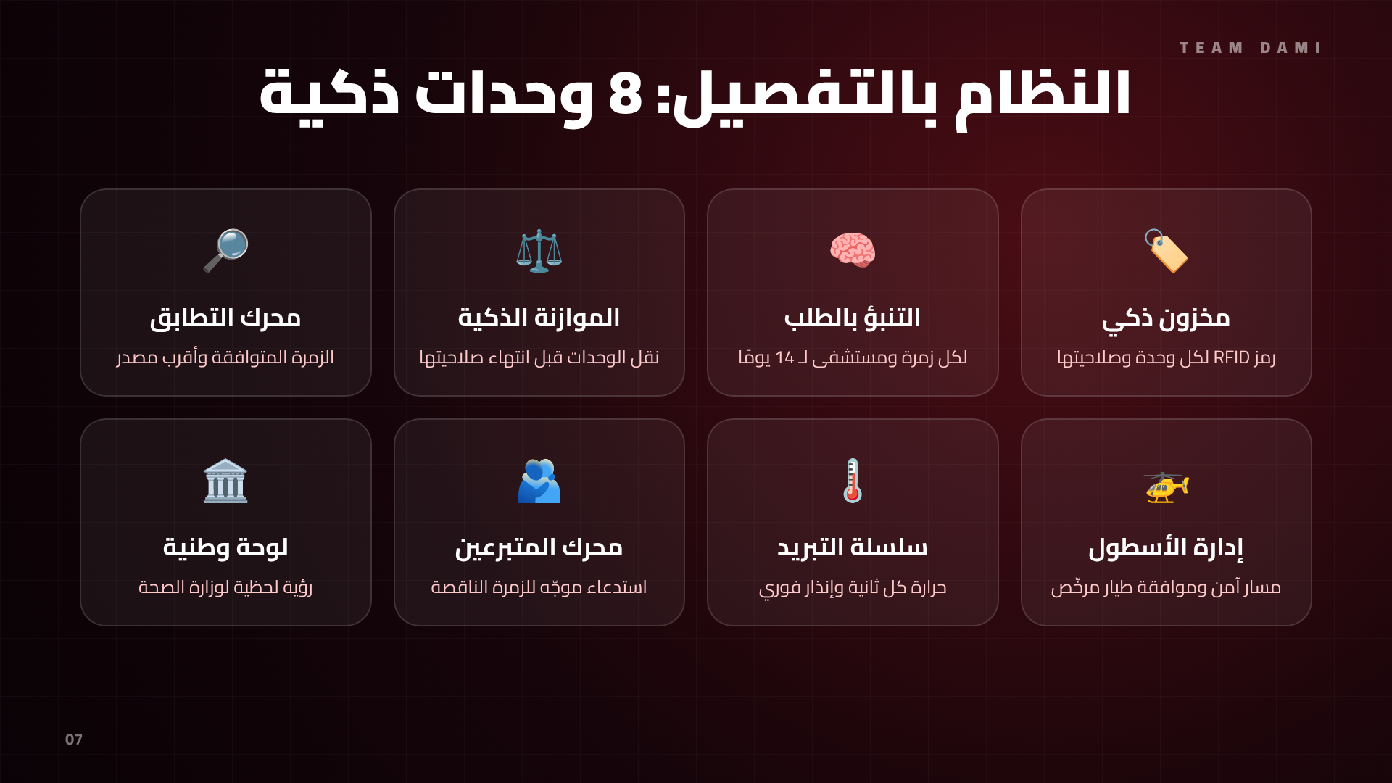
Notes:
النظام ليس درونز فقط: ثماني وحدات تبدأ من تتبع كل وحدة دم وتنتهي بلوحة وطنية لوزارة الصحة.

Slide 8
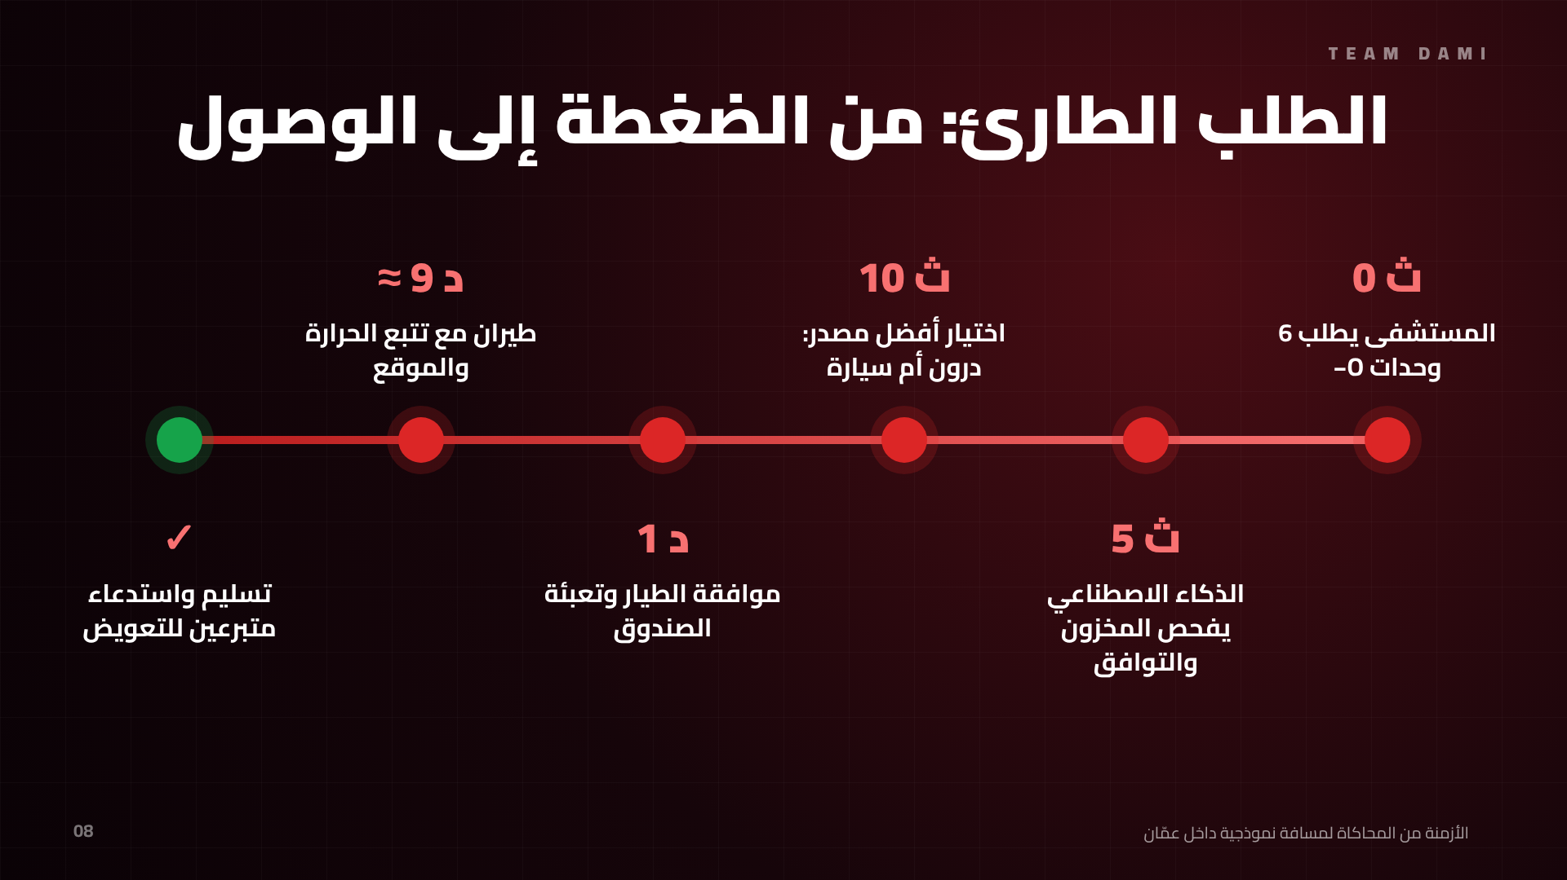
Notes:
من لحظة الطلب حتى الوصول: ثوانٍ لاتخاذ القرار، ودقائق للتوصيل.

Slide 9
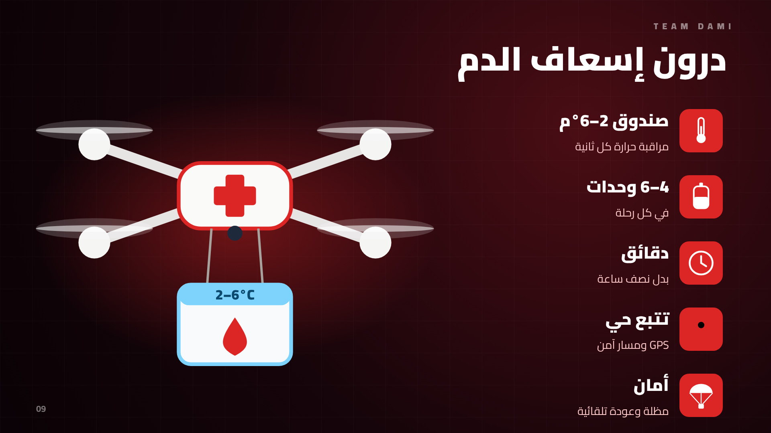
Notes:
الدرون تحمل 4–6 وحدات في صندوق 2–6 درجات مع تتبع حي ومظلة أمان.

Slide 10
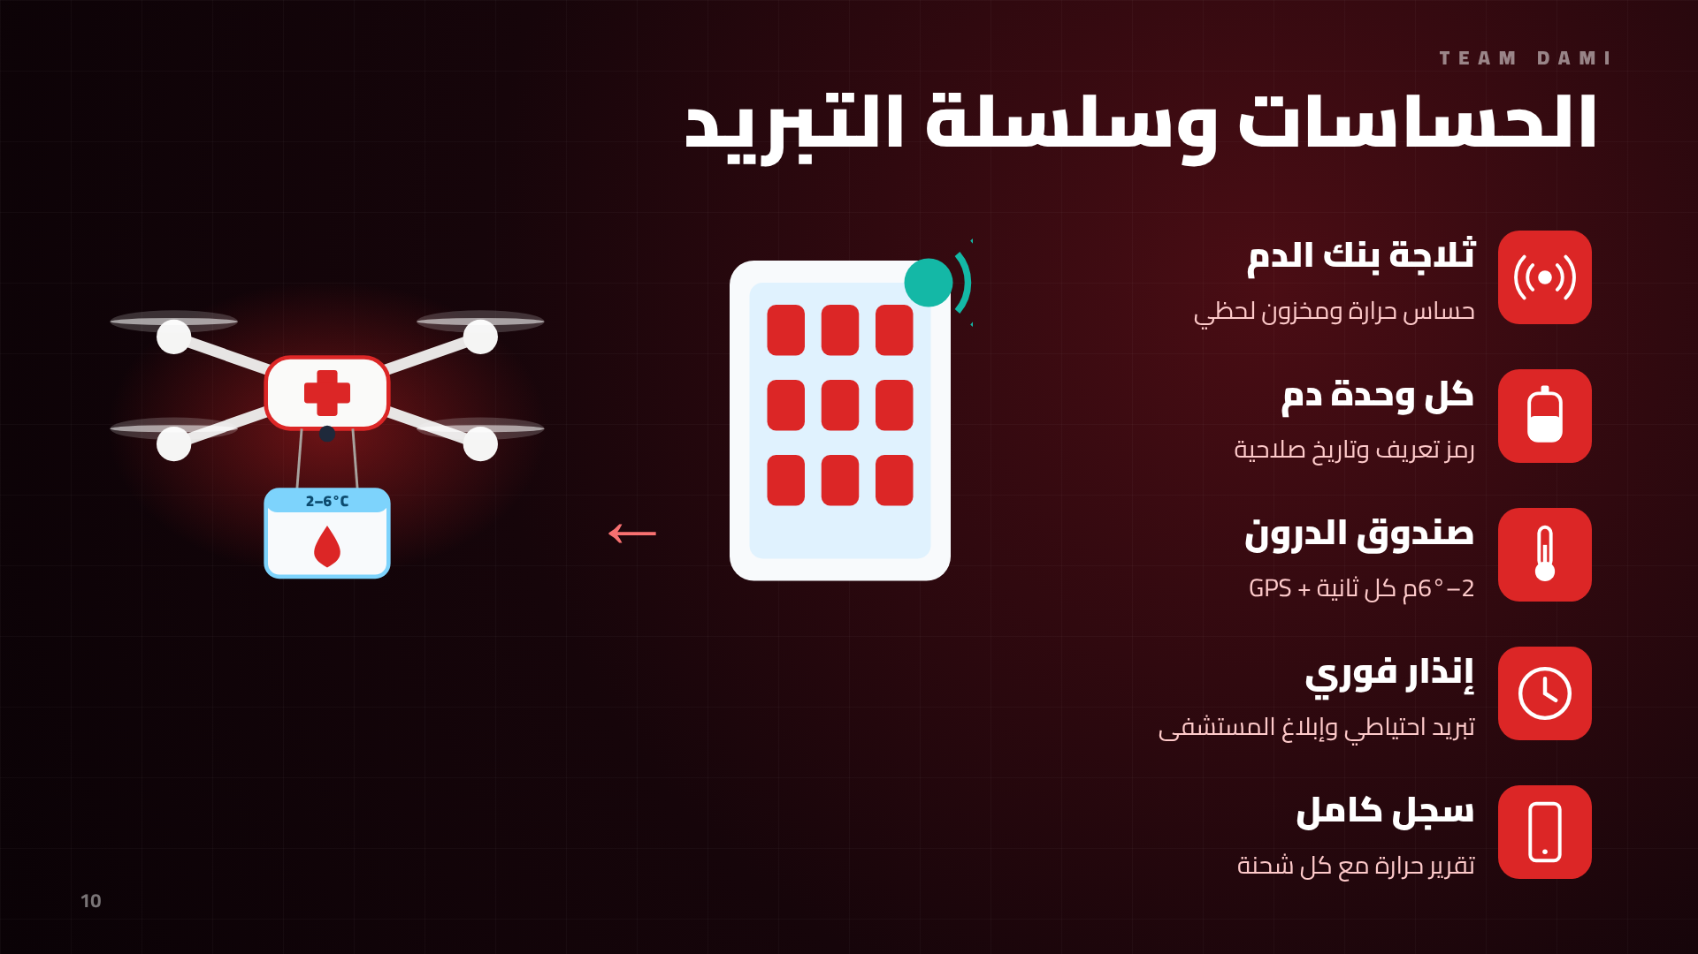
Notes:
الحساسات تراقب الحرارة في الثلاجة والصندوق كل ثانية، وأي خلل يطلق إنذارًا فوريًا.

Slide 11
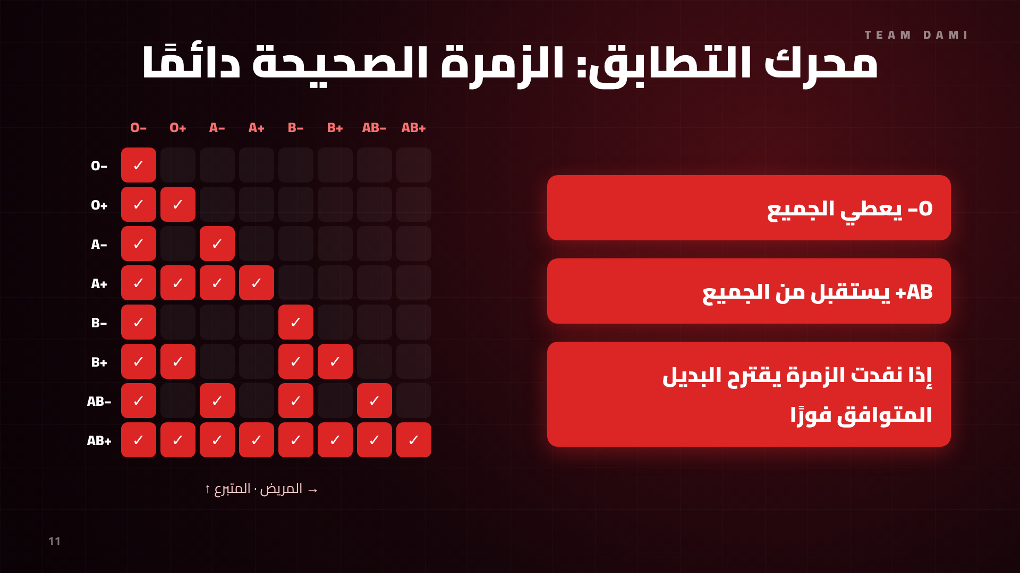
Notes:
محرك التطابق يعرف قواعد التوافق بين الزمر، ويقترح البديل الآمن إذا نفدت الزمرة.

Slide 12
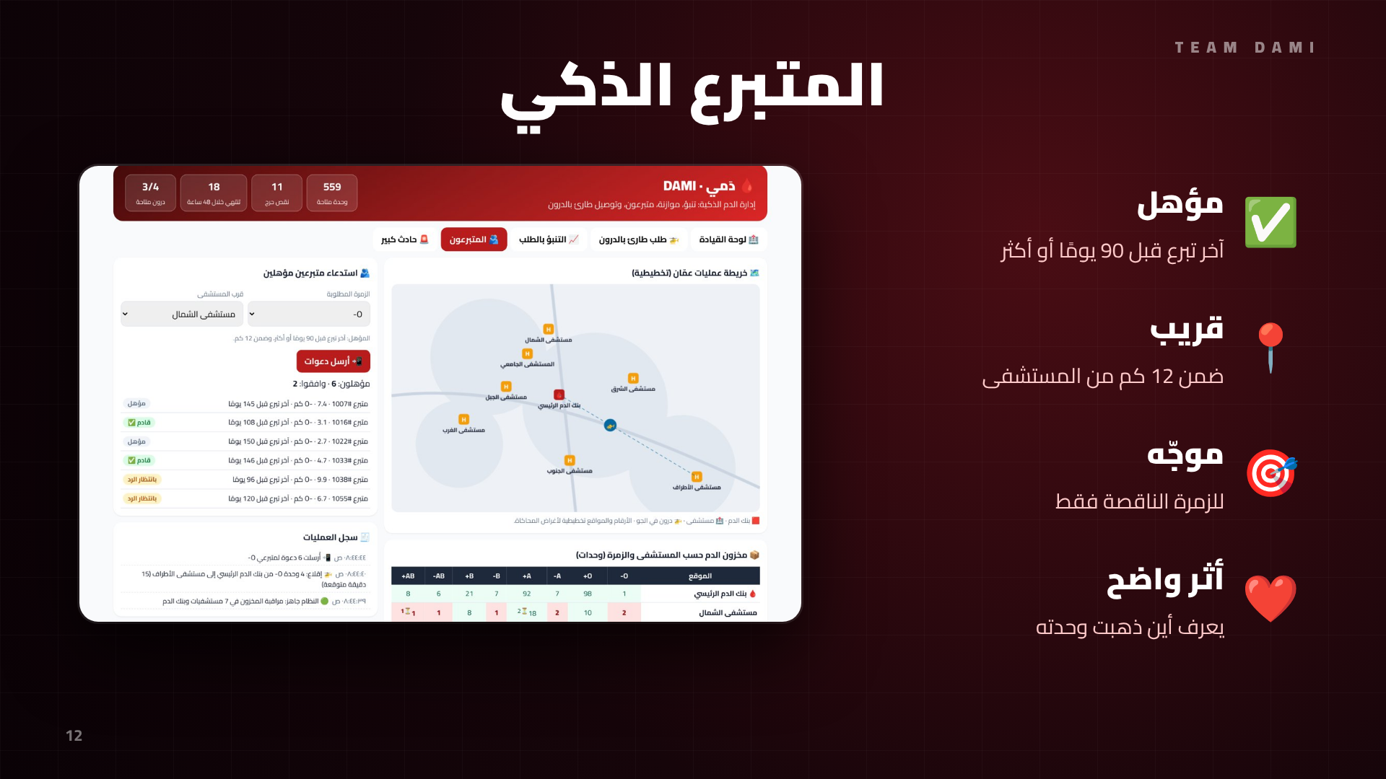
Notes:
بدل حملات عامة، نستدعي المتبرع المؤهل القريب للزمرة الناقصة بالذات.

Slide 13
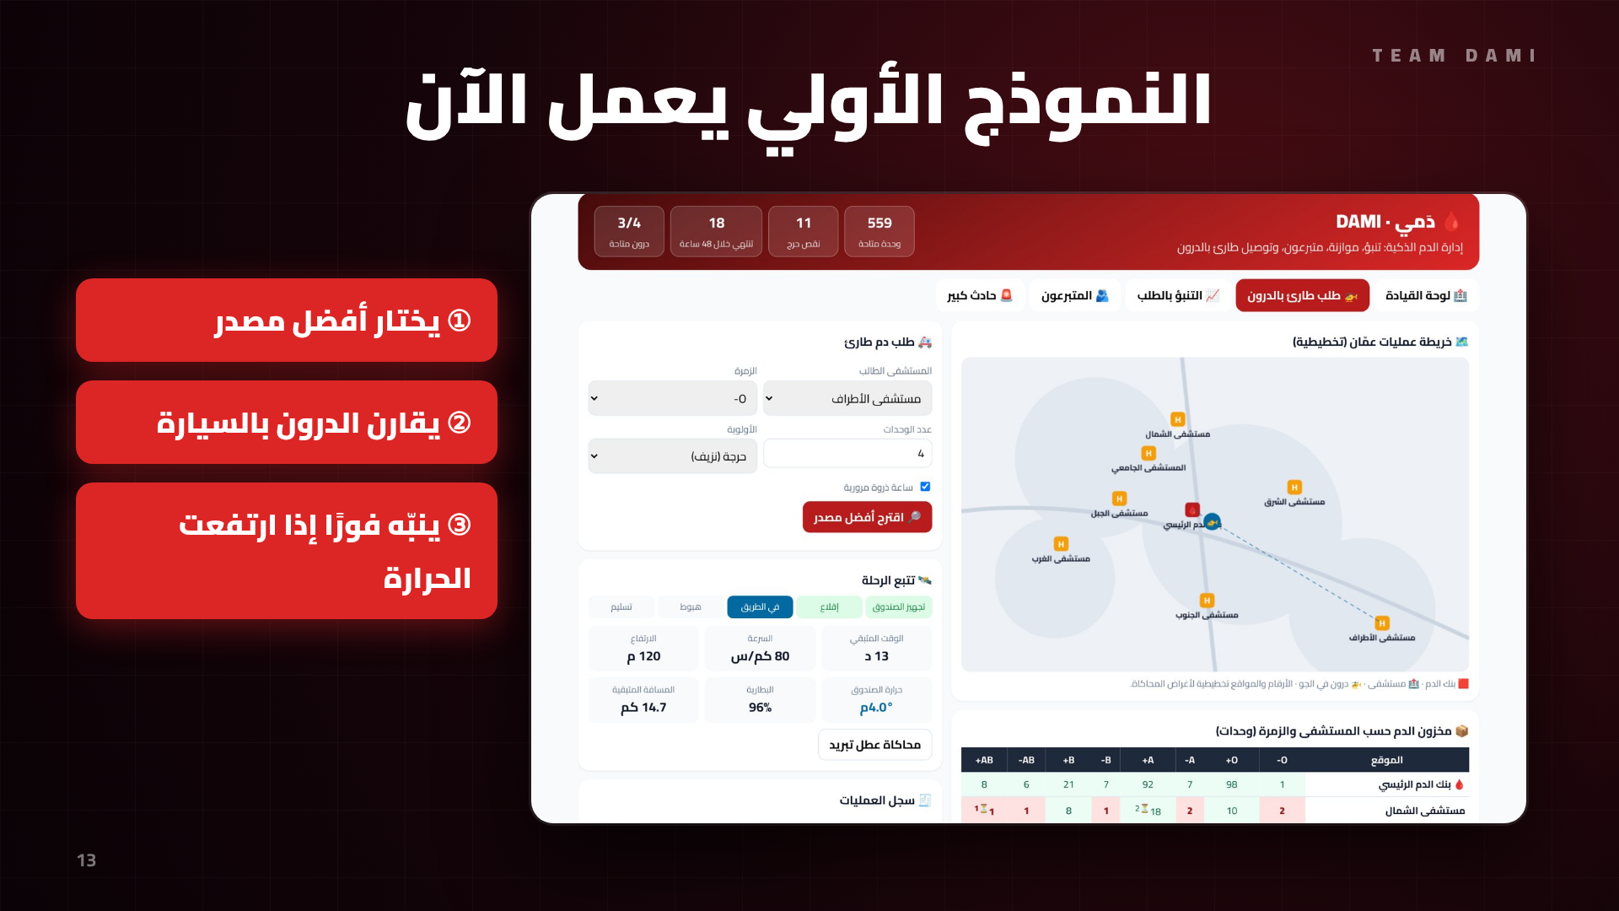
Notes:
هذا المحاكي يعمل الآن: نعرضه مباشرة أمام اللجنة.

Slide 14
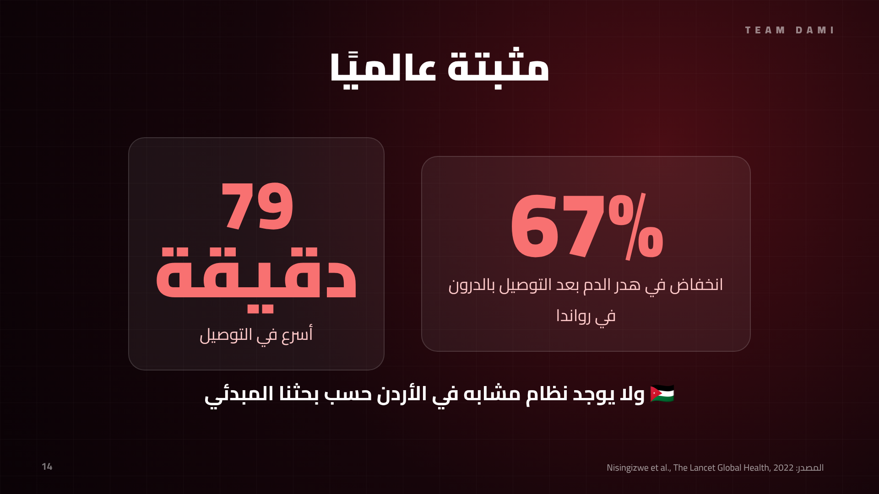
Notes:
الفكرة مثبتة عالميًا: في رواندا انخفض الهدر 67% وأصبح التوصيل أسرع بـ 79 دقيقة.

Slide 15
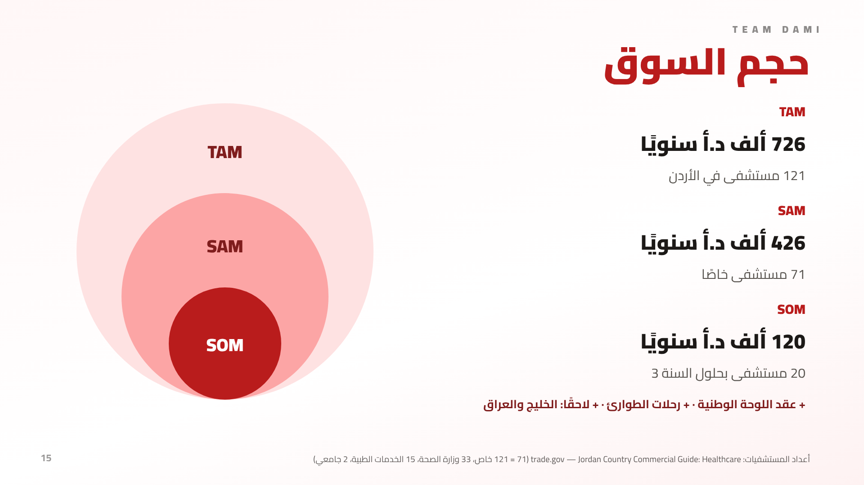
Notes:
في الأردن 121 مستشفى؛ لو اشتركت كلها فهذا 726 ألف دينار سنويًا. نبدأ بالمستشفيات الخاصة الـ 71 ونستهدف 20 منها بحلول السنة الثالثة.

Slide 16
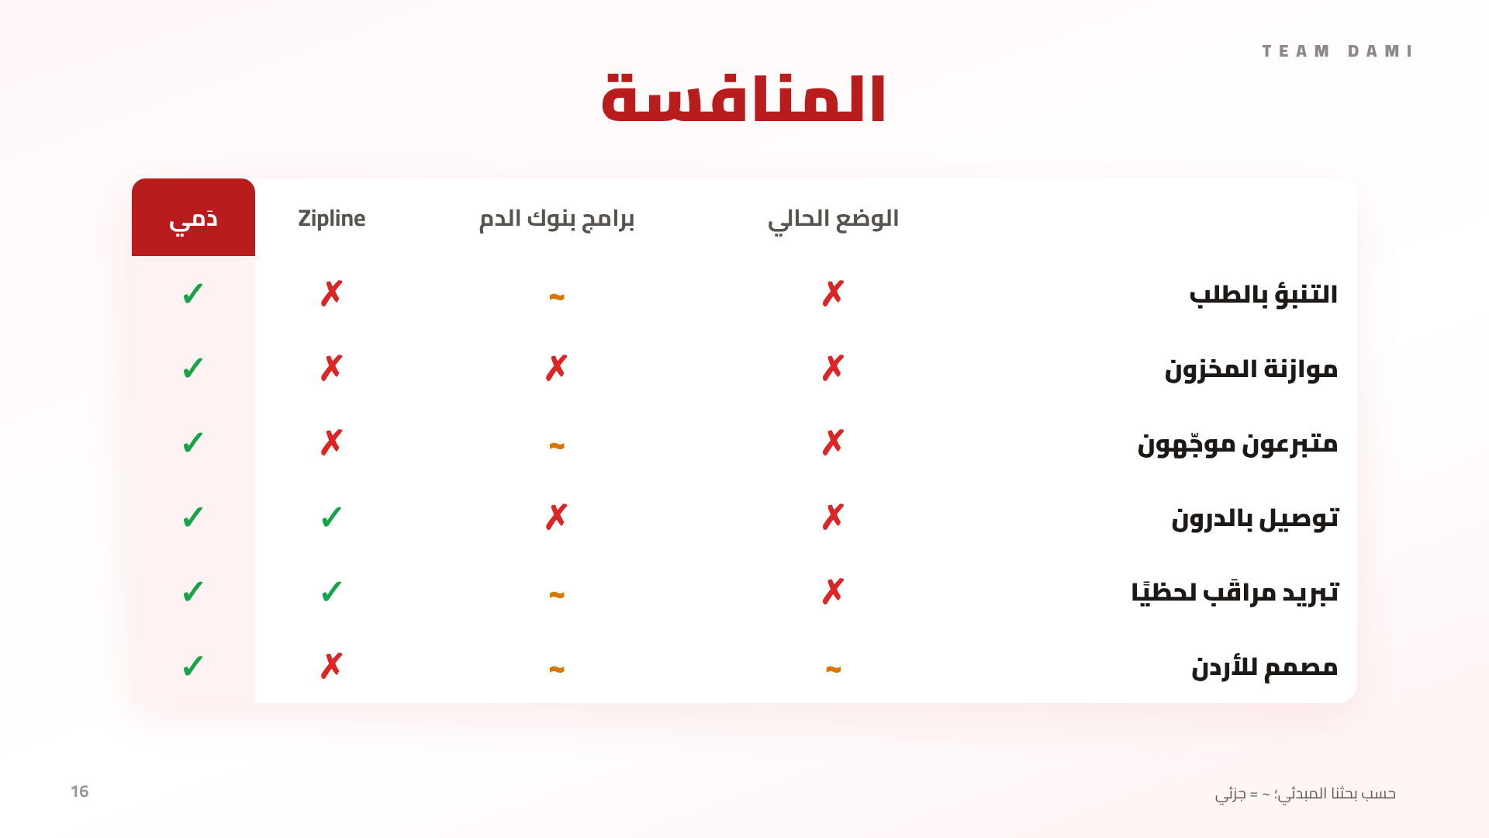
Notes:
اليوم يتم كل شيء بالهاتف. برامج بنوك الدم تسجل المخزون فقط. Zipline توصل لكنها غير موجودة هنا ولا تدير المخزون. دَمي تجمع كل ذلك.

Slide 17
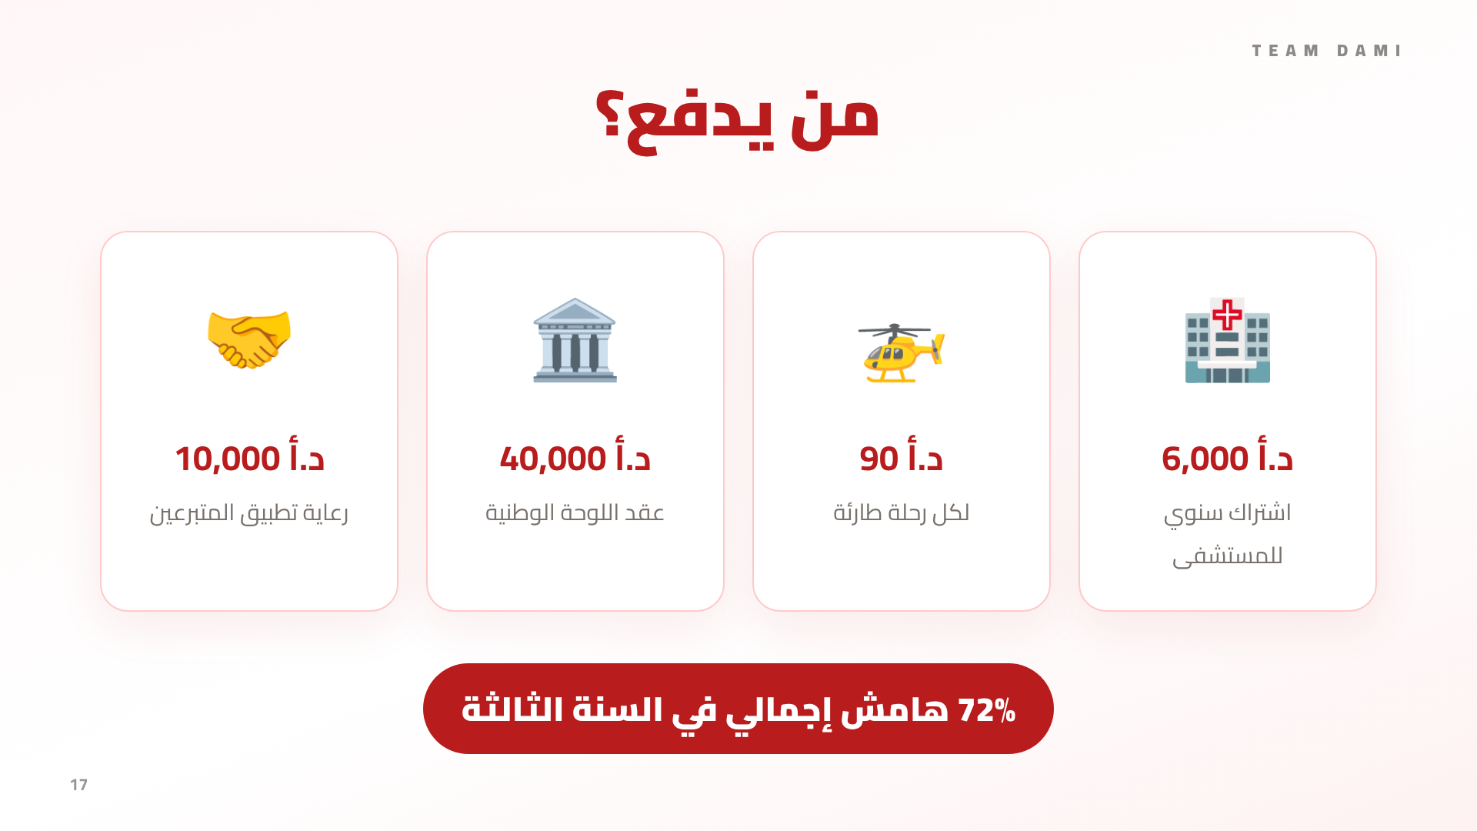
Notes:
الدخل من اشتراكات المستشفيات ورسوم الرحلات والعقد الوطني والرعاة.

Slide 18
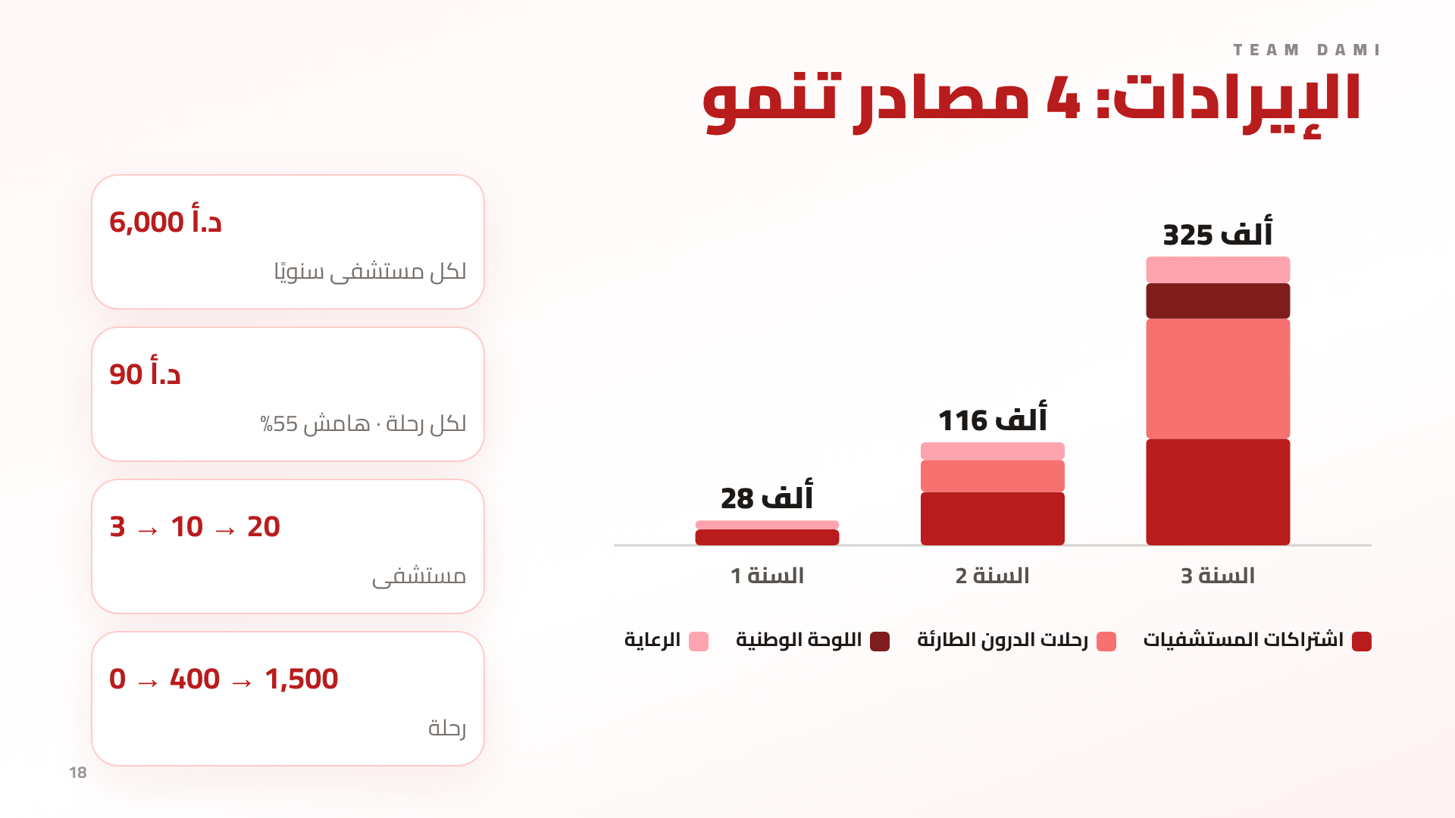
Notes:
الإيرادات تنمو من 28 ألفًا إلى 325 ألف دينار خلال ثلاث سنوات من أربعة مصادر.

Slide 19
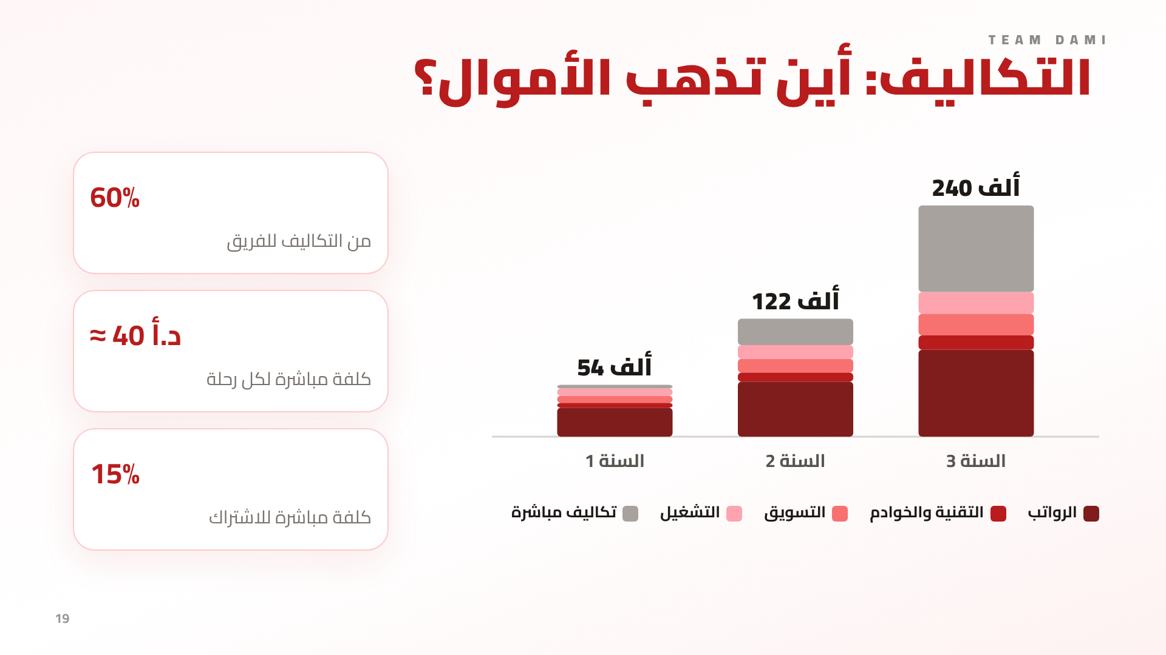
Notes:
أكبر تكلفة هي الفريق. كل رحلة درون تكلف نحو 40 دينارًا وتباع بـ 90.

Slide 20
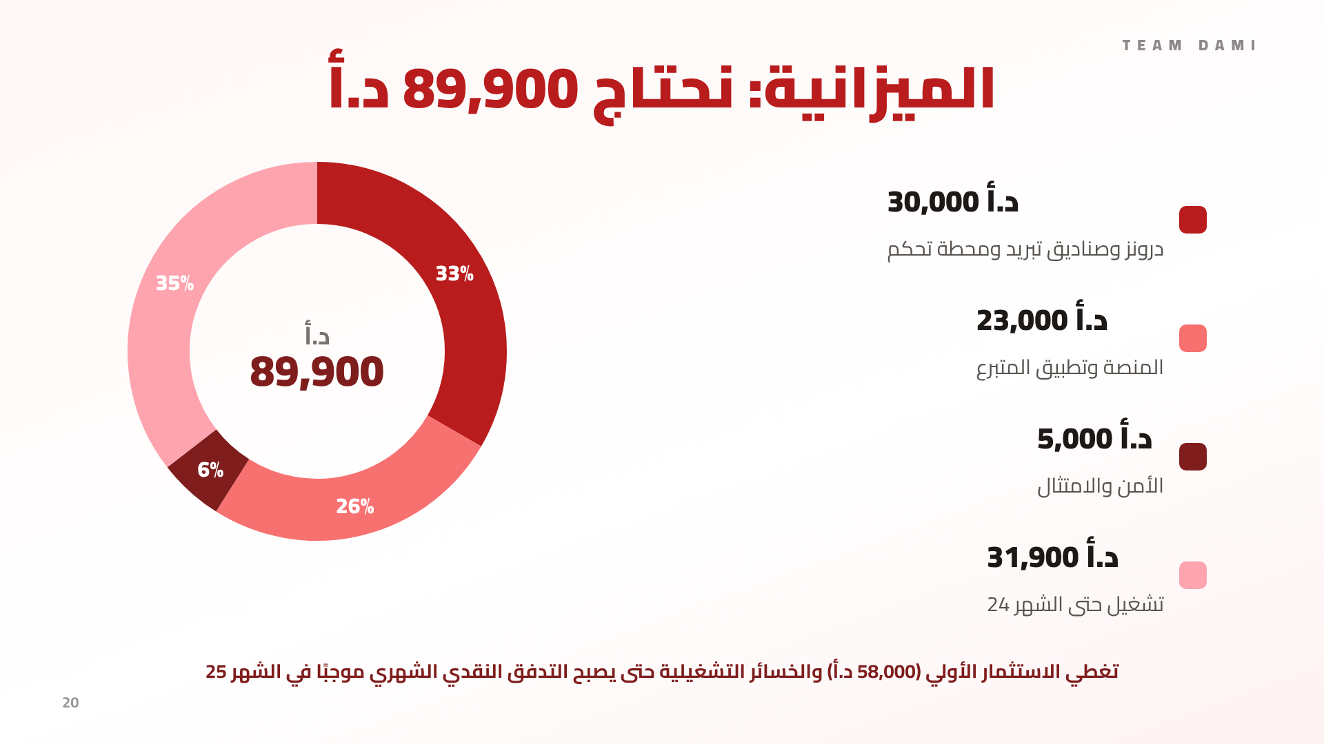
Notes:
نحتاج 89,900 دينار: 30 ألفًا للأجهزة، و23 ألفًا للبرمجيات، و5 آلاف للامتثال، و32 ألفًا للتشغيل حتى الشهر 25.

Slide 21
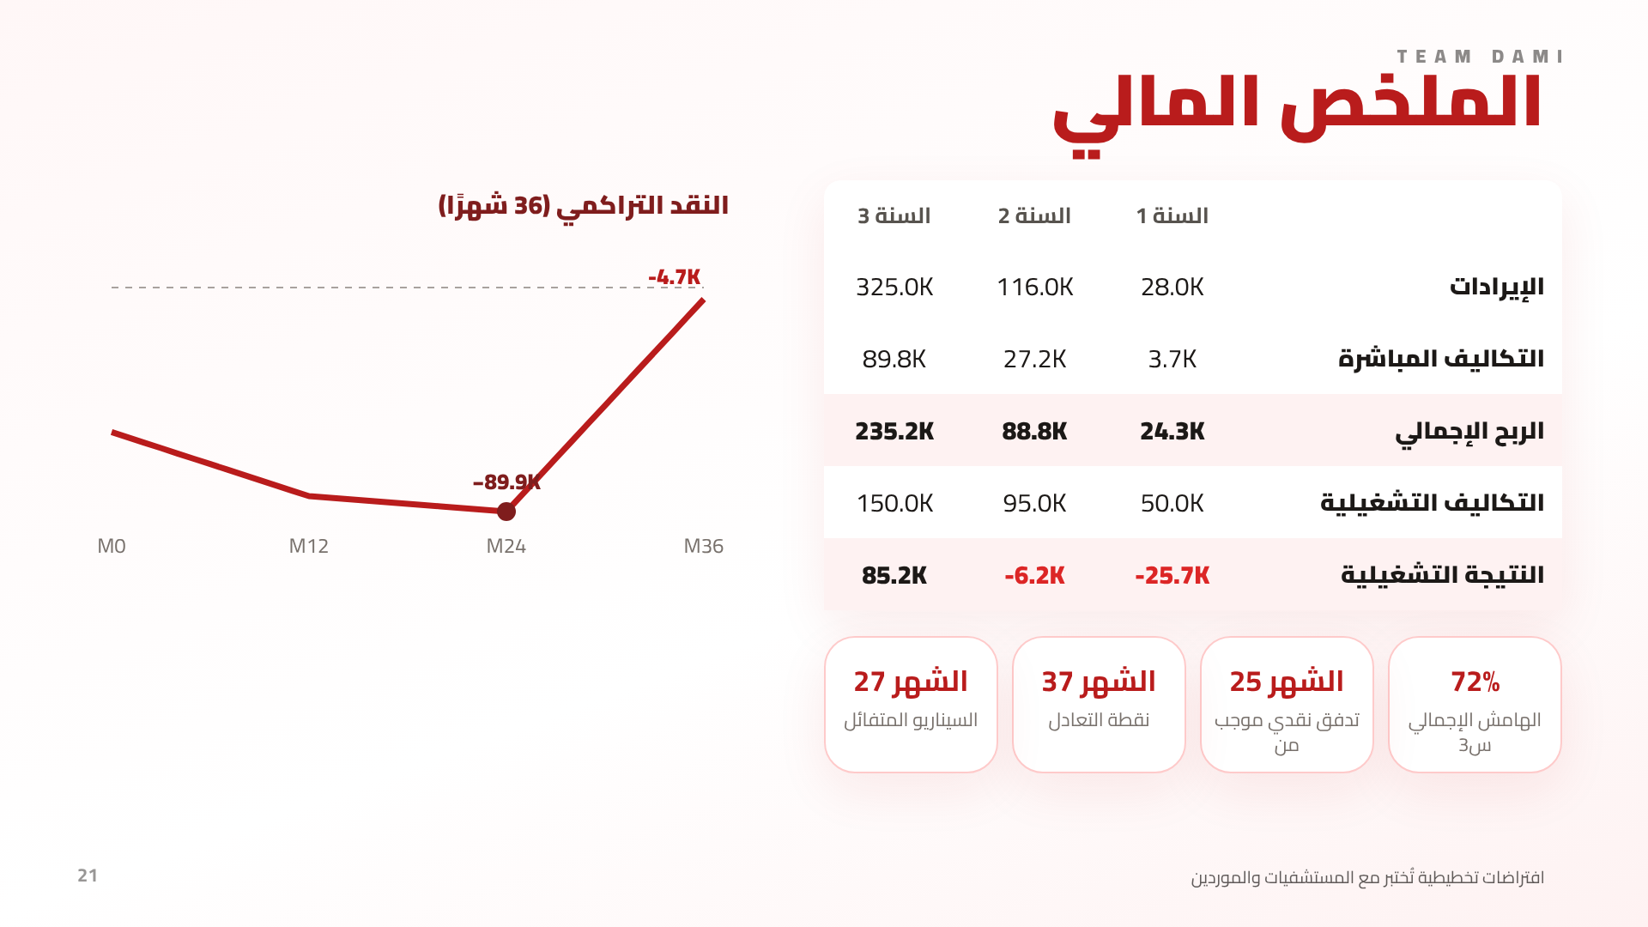
Notes:
السنة الثالثة رابحة بهامش 72%. التدفق النقدي يصبح موجبًا في الشهر 25، ونقطة التعادل قرابة الشهر 37، أو الشهر 27 في السيناريو المتفائل.

Slide 22
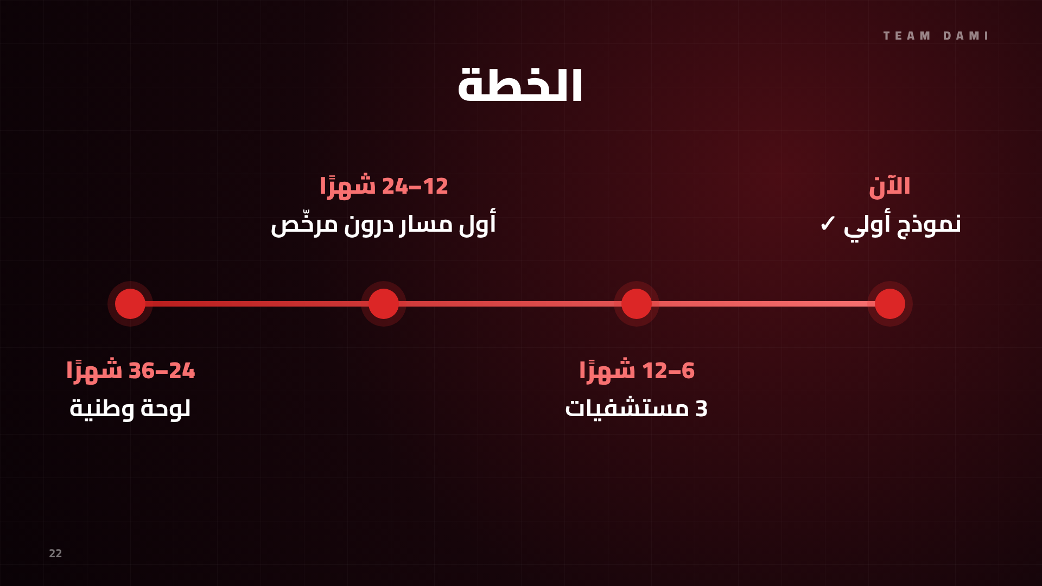
Notes:
نبدأ بالبرمجيات، ثم أول مسار درون مرخّص، ثم لوحة وطنية.

Slide 23
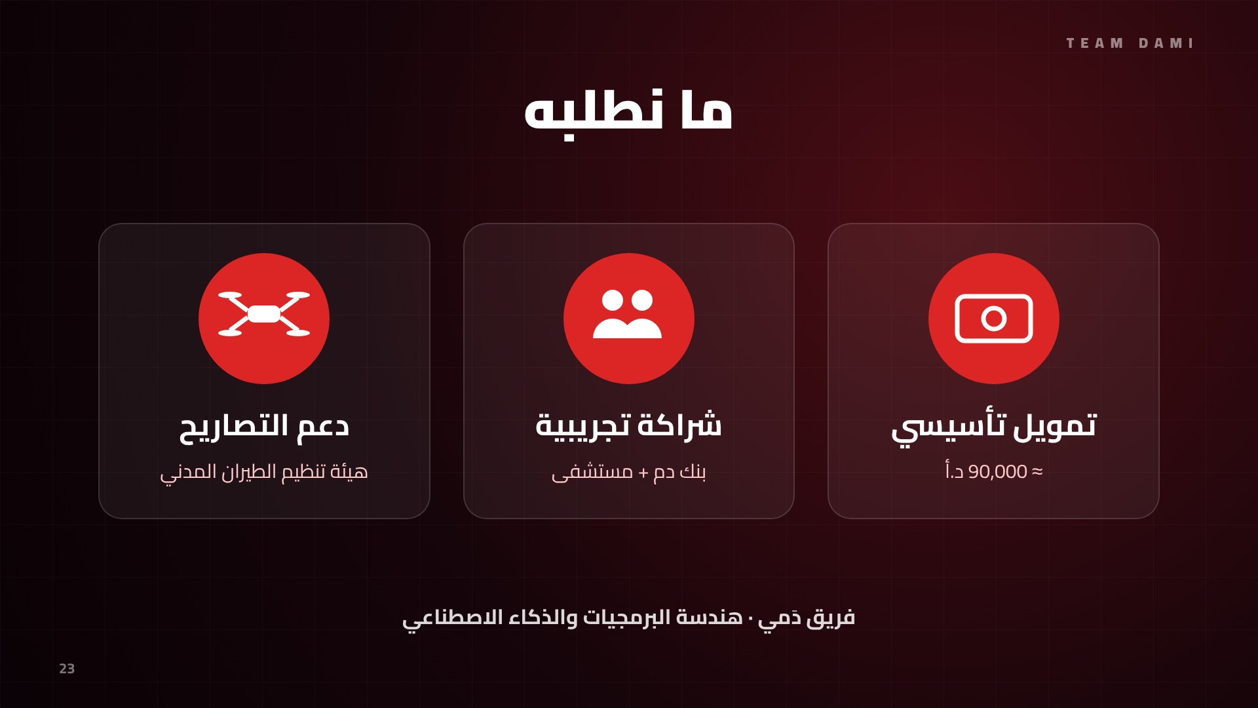
Notes:
نطلب تمويلًا تأسيسيًا وشراكة تجريبية ودعمًا في التصاريح.

Slide 24
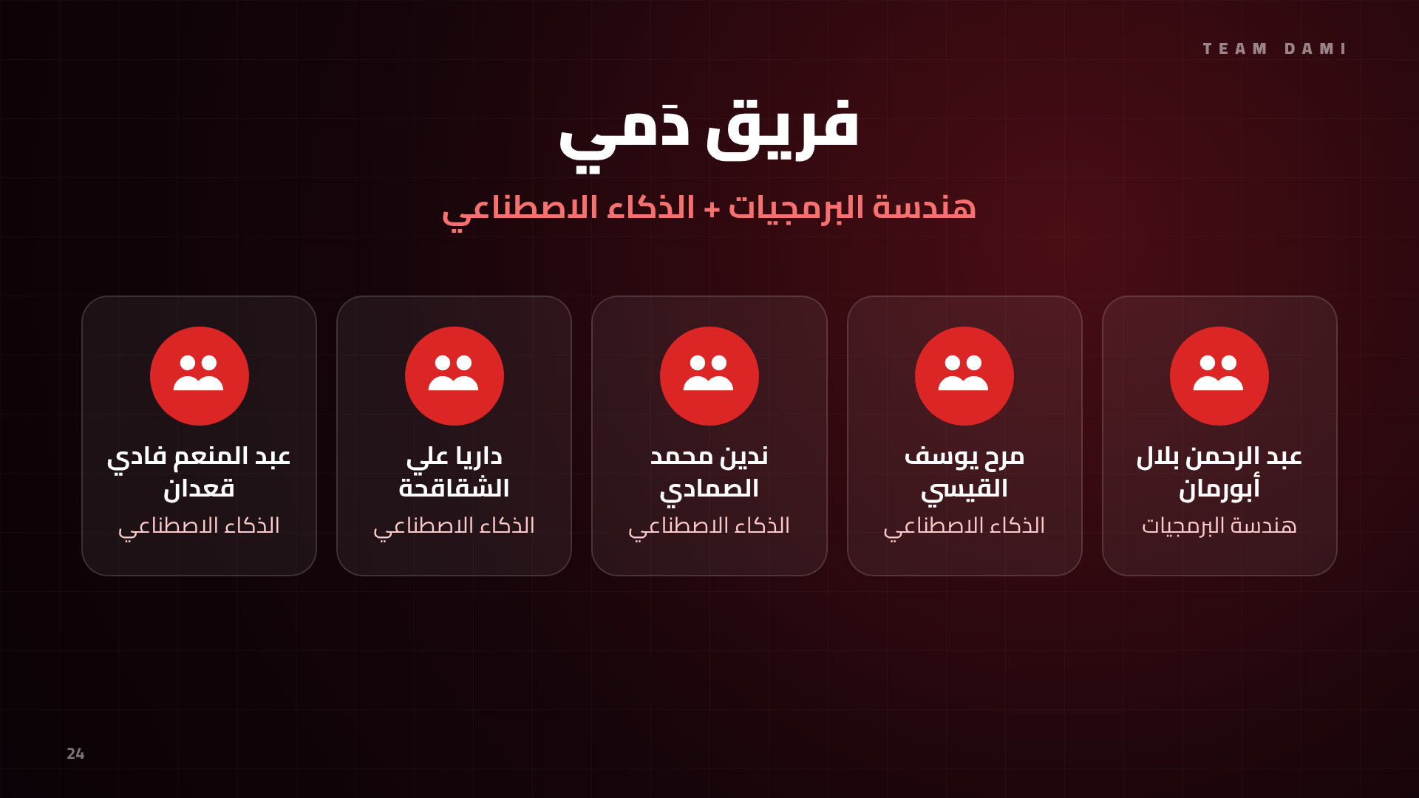
Notes:
نحن فريق دَمي: مهندس برمجيات وأربعة متخصصين في الذكاء الاصطناعي.

Slide 25

Notes:
لأن الدم الذي يصل متأخرًا لا يصل. شكرًا.

